Slide 1
Розробка динамічної системи проектування веб-сторінок
Виконав:
Чемерський Олег

Slide 2
Завдання
Створити веб-ресурс, який дасть змогу простим користувачам створювати власні веб-сайти.

Slide 3
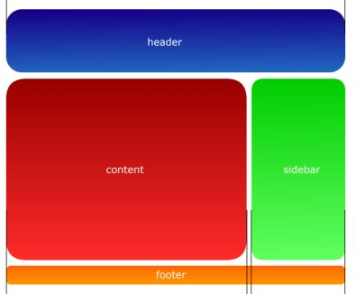
Елементи веб-сторінок

Slide 4
Front-end частина
Використанні технології
HTML 5
CSS 3
JavaScript
Проект відповідає сучасним стандартам.

Slide 5
Back-end частина
Node.JS
Плюси
1)асинхронна модель виконання запитів
2)неблокуючий ввід/вивід
3)побудований на V8-двигуні від Google
4)велика кількість доступних бібліотек

Slide 6
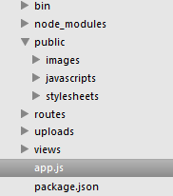
Back-end частина
Express - швидкий серверний веб-фрейморк, який працює на базі Node.js

Slide 7
Демонстрація проекту

